Slide 1


OnRoad
Mestrado em Engenharia de Sistemas, 1º ano, 2º semestre
Sistemas de Armazéns de Dados - Data Warehousing
Aluguer de Automóveis
Grupo:
Célia Figueiredo a67637
Márcia Costa a67672
Margarida Rolim PG38332
Daniel Sousa PG37112

Slide 2
Estrutura da apresentação
Apresentação do caso de estudo
Motivação e objetivos do projeto
Apresentação das fontes
Esquema Dimensional
Esquematização da Matriz de Decisão
Definição e Caracterização do Data Mart e Grão
Definição e Caracterização das Dimensões
Diagrama da tabela de facto Aluguer
Modelo lógico da tabela de facto
Modelação do Sistema de Povoamento
Implementação do Sistema de Data Warehousing
Análise dos resultados
Conclusões e trabalhos futuros

Slide 3
Apresentação do caso de estudo
A OnRoad é uma empresa de aluguer de viaturas localizada no centro do Porto
A emViagem armazena os seus dados operacionais num ficheiro Excel.
O corebusiness da empresa são os alugueres de veículos de curta duração (foco do estudo)
A Empresa OnRoad comprou a empresa emViagem
Foram utilizadas duas bases de dados:
ficheiro Excel (empresa emViagem)
MySQL (empresa OnRoad)
Empresa OnRoad pretende migrar os dados das duas fontes para um único sistema que responda às perguntas
Quais os melhores clientes?
Quais as marcas de carros mais alugadas?
Quais os meses com mais procura?

Slide 4
Motivação e Objetivos
Devido à diminuição do número de alugueres, o CEO da OnRoad:
decidiu implementar um data warehouse com o objetivo de centralizar e analisar os dados armazenados em duas fontes de dados distintas
aumentar o número de alugueres de veículos da empresa
melhorar o seu processo da tomada de decisão, apoiado no sistema de suporte à decisão
A empresa propõe-se a:
promover campanhas de fidelização de clientes regulares
cativar novos clientes
através de uma análise e adaptação de preços de aluguer
através de uma análise e adaptação de gama de automóveis disponíveis
Atribuir prémios de excelência de cliente
De acordo com média de dias que um veículo se encontra alugado, por cliente, refletidos numa promoção em alugueres futuros

Slide 5
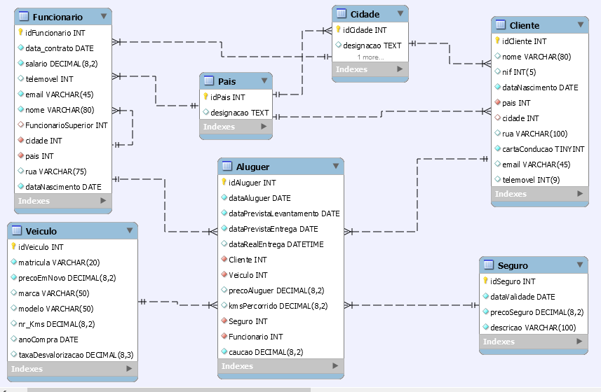
Apresentação das fontes
Fonte de Dados Relacional

Slide 6

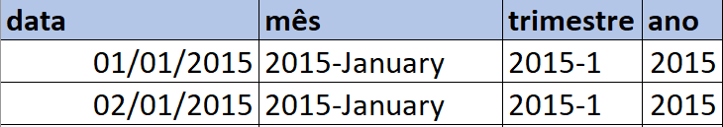
Apresentação das fontes
Base de Dados Excel
Dados Cliente
Dados Veículo
Dados Calendário
Dados Aluguer

Slide 7
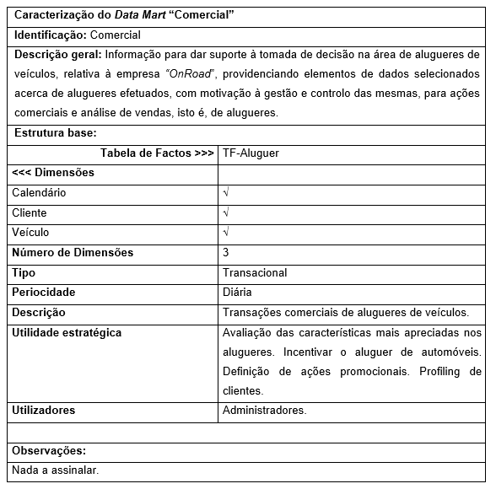
Esquematização da Matriz de Decisão

Slide 8
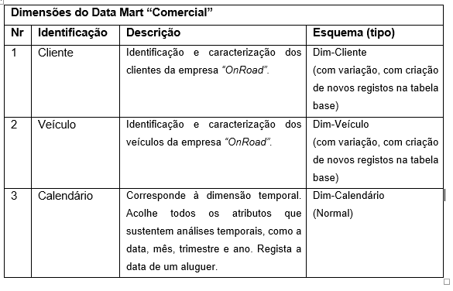
Definição e Caracterização do Data Mart e Grão Definição e Caracterização das Dimensões
Grão: "O aluguer de um veículo, numa determinada data, solicitado por um cliente, consoante determinado preço de aluguer."

Slide 9
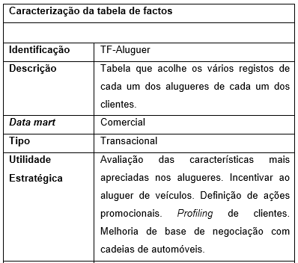
Excerto do diagrama da tabela de facto Aluguer

Slide 10
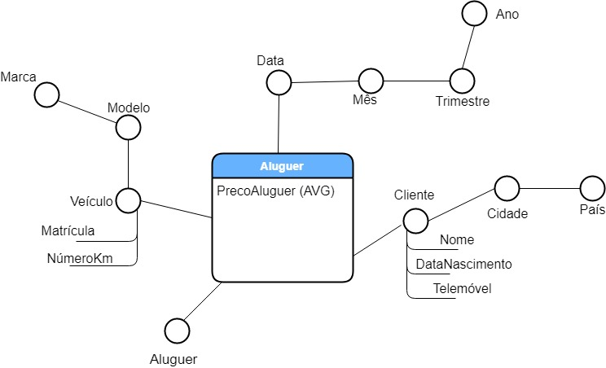
Esquema Dimensional

Slide 11
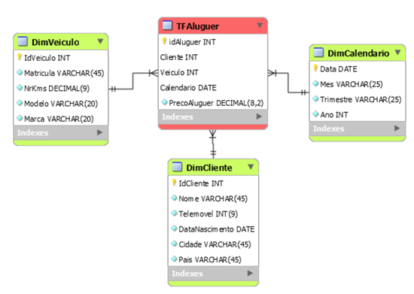
Modelo lógico da tabela de facto

Slide 12
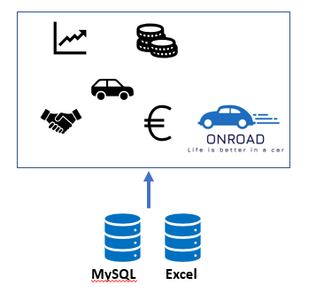

Modelação do Sistema de Povoamento
A empresa OnRoad, ao adquirir a empresa emViagem, teve de lidar com dados provenientes de duas fontes distintas.

Slide 13
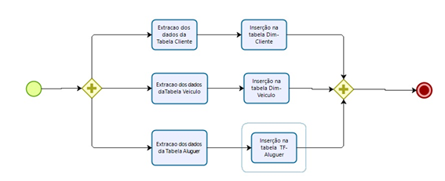
Extração dos dados da fonte SQL
Notes:
Ferramenta: Bizagi Modeler

Slide 14
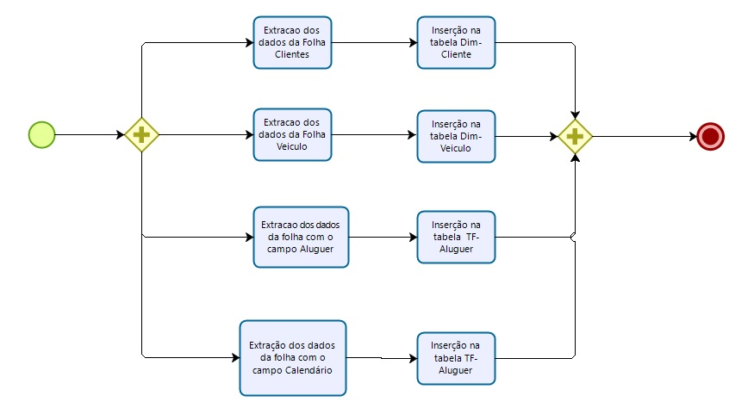
Extração dos dados da fonte de dados em Excel

Slide 15
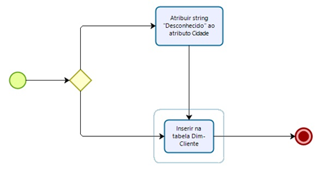
Transformação
Exemplo Limpeza nulos

Slide 16
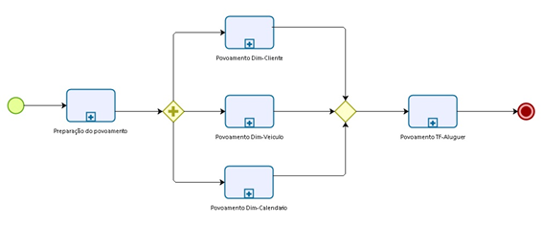
Carregamento
Processo de Povoamento do Data Warehouse

Slide 17
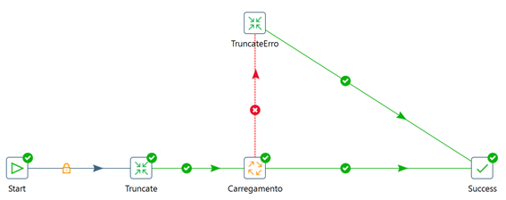
Implementação Física do Sistema de Data Warehousing
Notes:
Ferramenta: Spoon / Pentaho Integration

Slide 18
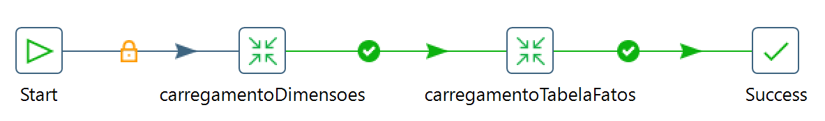
Implementação do Sistema de Data Warehousing
Carregamento

Slide 19
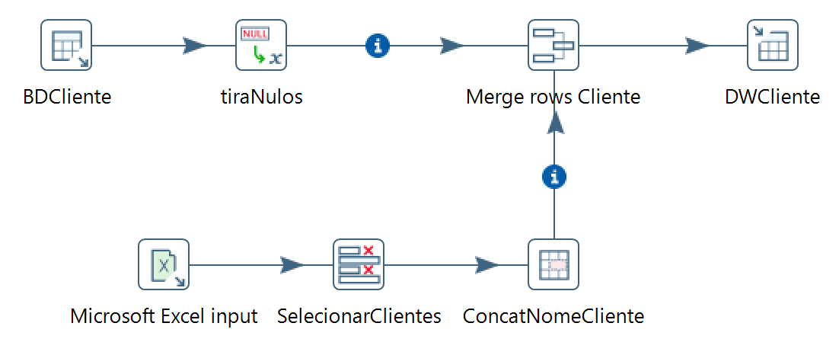
Implementação do Sistema de Data Warehousing
Exemplo do carregamento da Dimensão Cliente

Slide 20
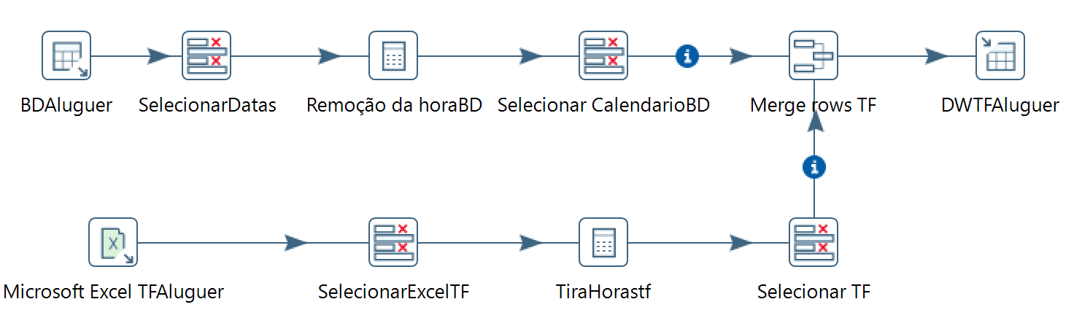
Implementação do Sistema de Data Warehousing
Carregamento da Tabela de Factos

Slide 21
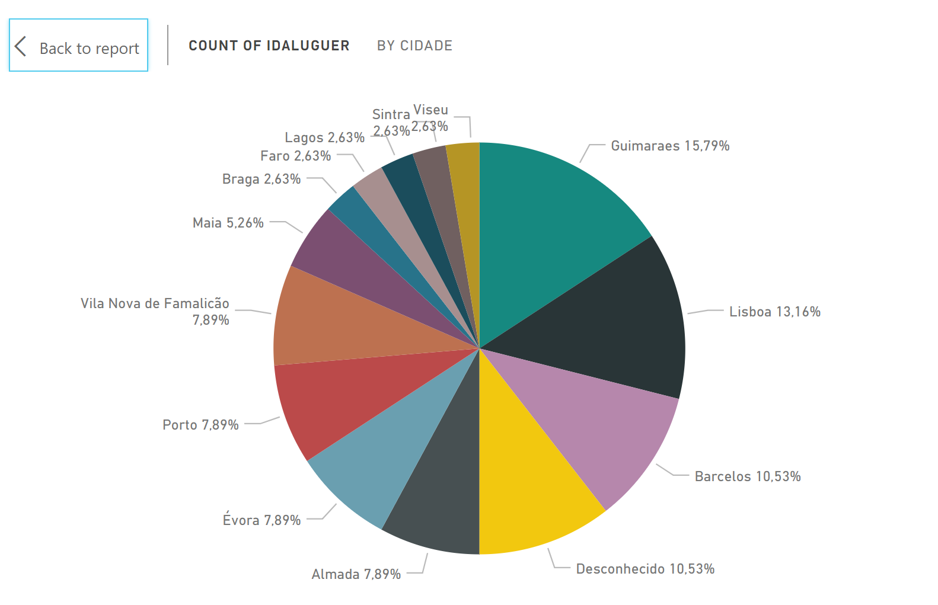
Análise dos resultados
Quais as cidades com maior frequência de alugueres?
Notes:
Ferramenta: Power BI

Slide 22
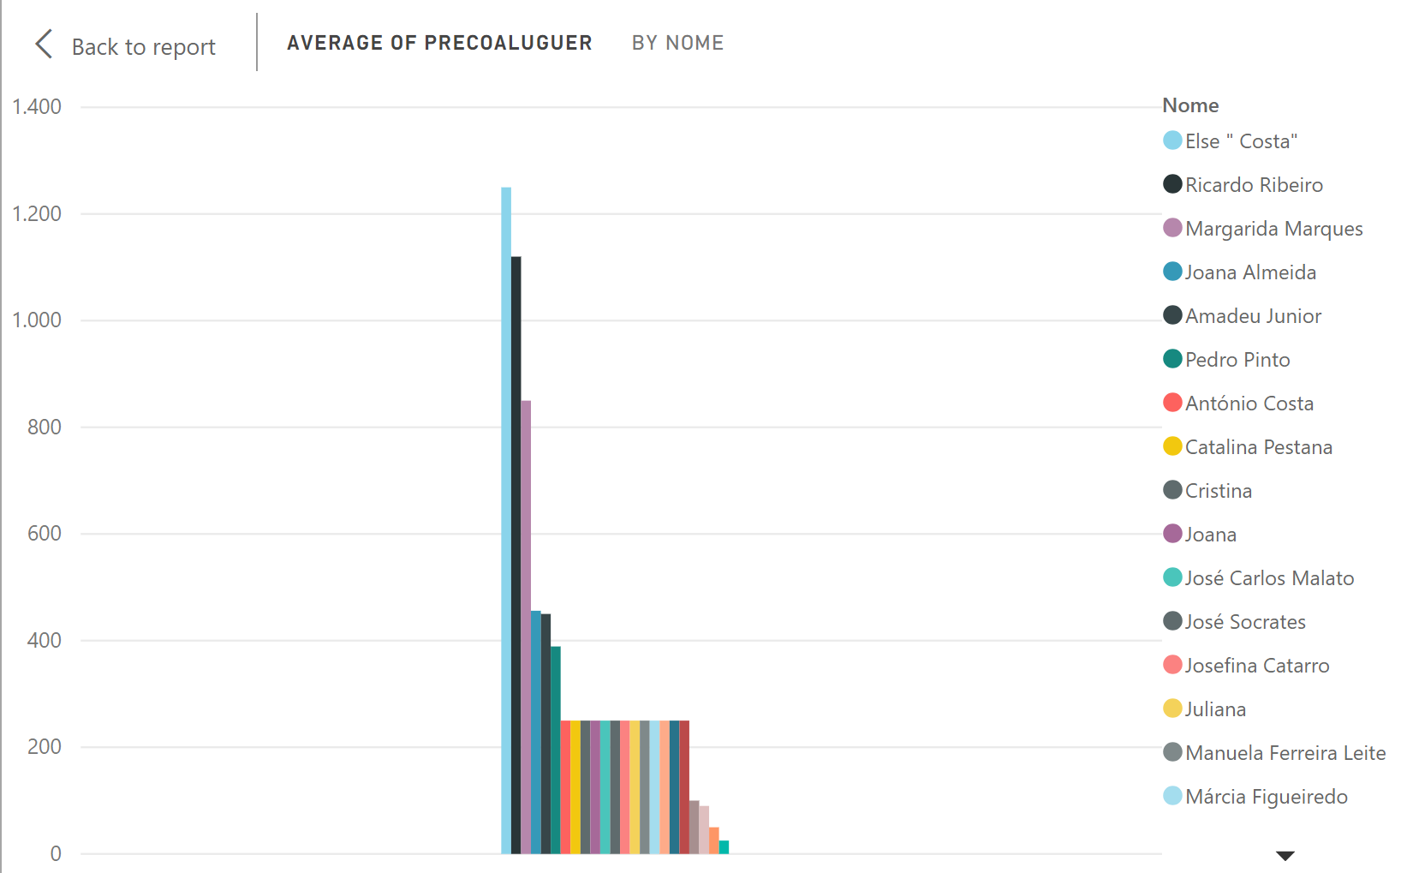
Análise dos resultados
Quais os clientes que investem mais verbas na empresa?
1º Else Costa 1250€
2º Ricardo Ribeiro 1120€

Slide 23
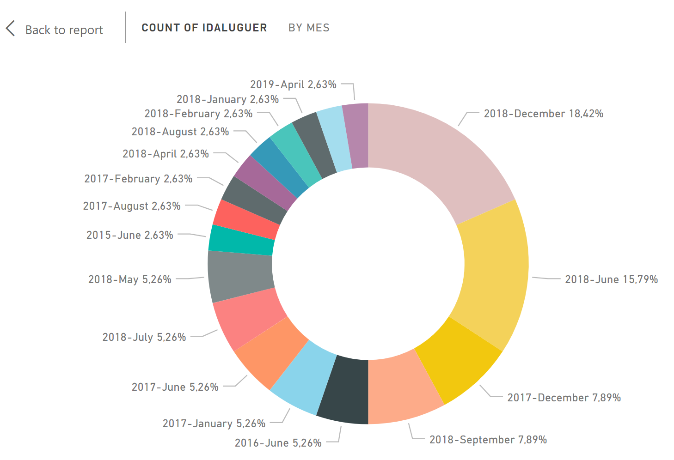
Análise dos Resultados
Alugueres efetuados por mês

Slide 24
Conclusão
A modelação concetual e a implementação física do data warehouse revelaram-se processos complexos
O processo de povoamento do data warehouse depende, significativamente, da qualidade dos dados existentes nas fontes
Fontes com valores nulos ou que contenham informação incoerente, tornam este processo de povoamento mais demorado, envolvendo mais etapas na preparação dos dados
O data warehouse implementado cumpre os requisitos previamente estabelecidos
O data warehouse implementado responde às questões pretendidas
O data warehouse permite analisar os dados existentes de acordo com as pretensões do cliente

Slide 25
Trabalho Futuro
Sugere-se todo o processo que envolve o segundo povoamento, também conhecido como povoamento regular:
Todo o processo de ETL envolveria a construção e implementação de tabelas de auditoria em áreas de retenção, que acolheriam todos os dados a serem inseridos no data warehouse
Tabelas de quarentena, cuja utilização reside em etiquetar todos os dados identificados como errados
Tabelas de Jornal (LOG), nas quais seriam colocados todos os movimentos que seriam executados no processo ETL
Tabelas de erros, com o objetivo de guardar a informação de todos os erros que foram feitos no processo ETL
O povoamento seria realizado diariamente, pela ativação de um trigger que dispararia sempre que se verificasse um insert, update ou delete em qualquer uma das tabelas das fontes de dados, entre as 0h e as 8h da manhã
Criar vistas distintas para os diferentes utilizadores do sistema, nomeadamente o administrador e o cliente.

Slide 26
OnRoad
Mestrado em Engenharia de Sistemas, 1º ano, 2º semestre
Sistemas de Armazéns de Dados - Data Warehousing
Aluguer de Automóveis
Grupo:
Célia Figueiredo a67637
Márcia Costa a67672
Margarida Rolim PG38332
Daniel Sousa PG37112

